Slide 1
Nom/prénom classe: Aristides Adam Léo

Slide 2
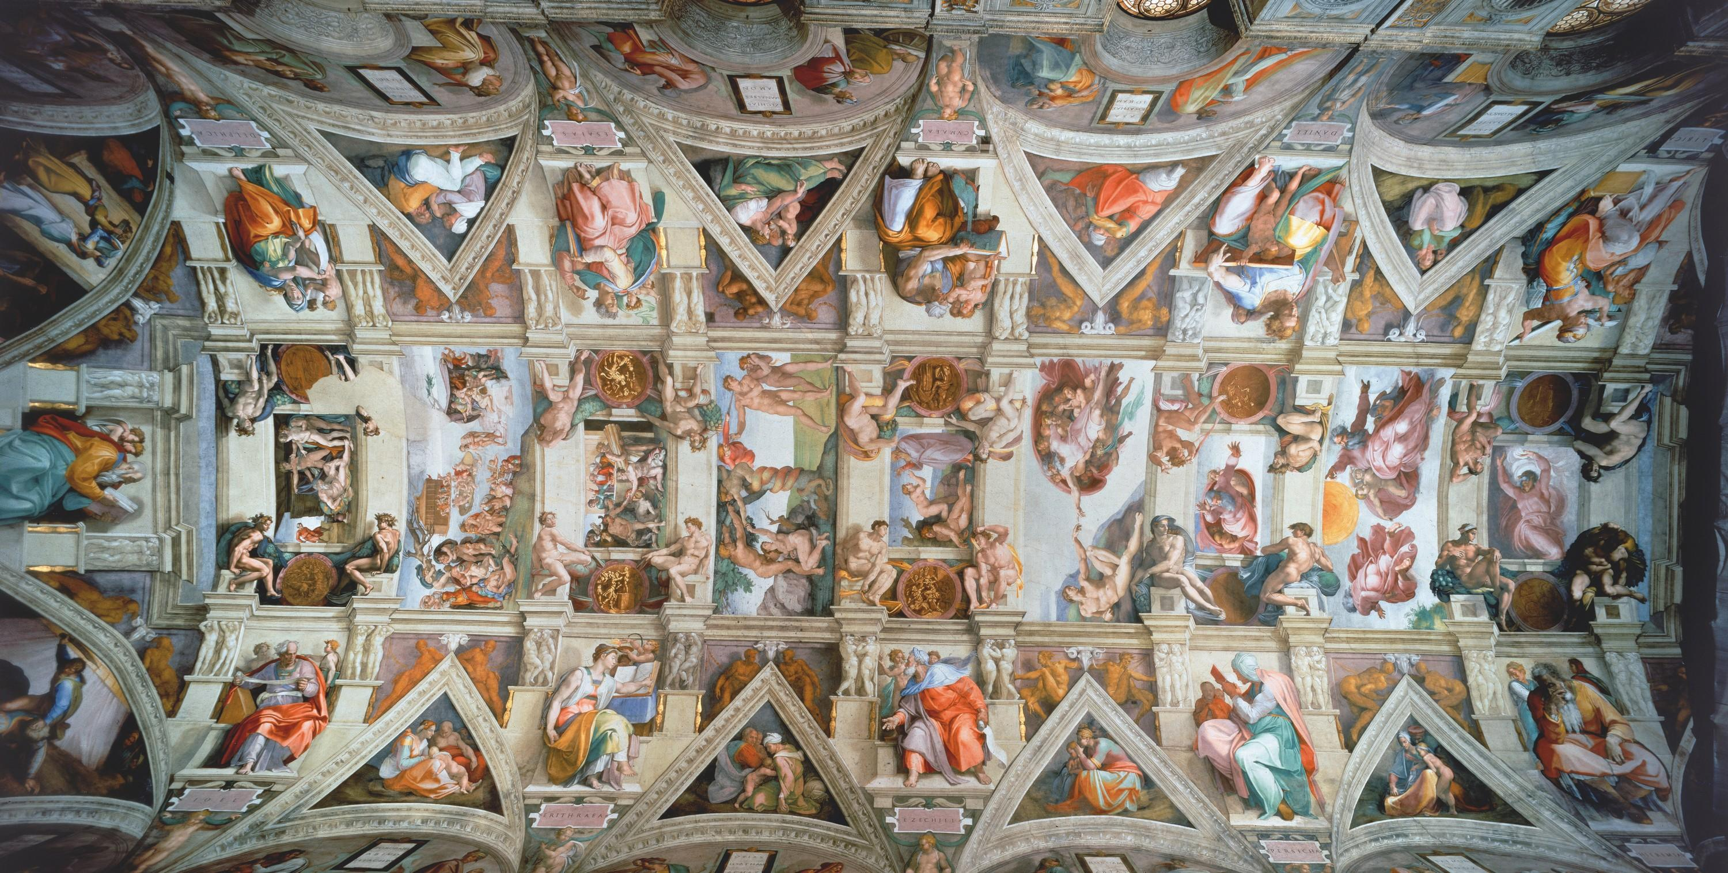
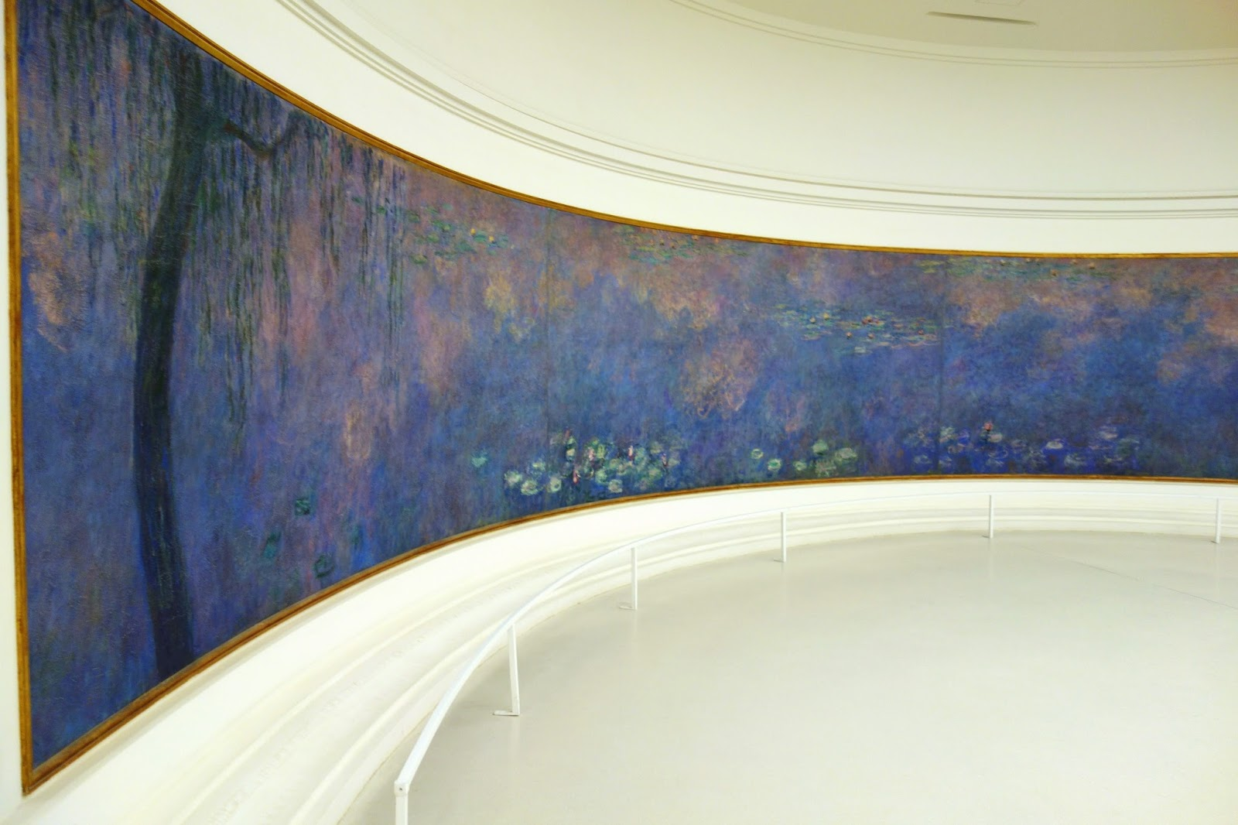
Nom de la famille
Nom de la famille
Michel Ange
Michel Ange
2
Claude
Monet
1
1
2
Claude Monet
3
André Breton
3
André Breton
‘
4
nom de l’artiste
4
nom de l’artiste
Image de l’oeuvre
Image de l’oeuvre
5
nom de l’artiste
5
nom de l’artiste
6
nom de l’artiste
6
nom de l’artiste
Les fresques de la Chapelle Sixtine
Les Nymphéas

Slide 3
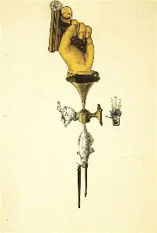
Nom de la famille
Nom de la famille
Andé Breton
2
Claude Monet
2
nom de l’artiste
3
4
Nom de l’artiste
1
Michel Ange
3
nom de l’artiste
4
nom de l’artiste
1
nom de l’artiste
Image de l’oeuvre
Image de l’oeuvre
5
nom de l’artiste
5
nom de l’artiste
6
nom de l’artiste
6
nom de l’artiste
Cadavres exquisrtiste
titre de l’oeuvre
Date de création

Slide 4
Nom de la famille
Nom de la famille
2
nom de l’artiste
2
nom de l’artiste
5
6
Nom de l’artiste
Nom de l’artiste
1
nom de l’artiste
3
nom de l’artiste
4
nom de l’artiste
1
nom de l’artiste
Image de l’oeuvre
Image de l’oeuvre
3
nom de l’artiste
5
nom de l’artiste
6
nom de l’artiste
4
nom de l’artiste
titre de l’oeuvre
Date de création
titre de l’oeuvre
Date de création

